Slide 1
Калькулятор на основе телеграм бота
Самое большое удовольствие для экспериментатора — это видеть, как подтверждаются его расчеты!
Галина Гончарова
Работу выполнил:
Бойко Александр, 8-2
—----------------------------------------------------------
Рук. трека:
Метлякова Т.В

Slide 2

Обоснование выбора темы
В настоящее время, в интернет сетях запрограммированы и продолжают программироваться множество калькуляторов, способных грамотно посчитать ответ и продемонстрировать ход решения.Данная отрасль в программирование заинтересовала меня, и проявился интерес создать бота, работающий в мессенджере Телеграмм, с возможностью доработки и массовом использование учениками

Slide 3

Главная цель: Создание телеграм бота с возможностью совершать быстрые математические расчеты

Slide 4

Задачи
Разработка архитектуры проекта
Регистрация бота в Телеграмме и получения токена
Написание кода
Загрузка бота на сервер, для круглосуточной работы.

Slide 5
Этапы
На каком этапе вы находитесь и что ещё предстоит сделать
17 мая
20 мая
24 мая
19 мая
22 мая
Начало разработки архитектуры
Начинаю программировать бота
Продемонстрировал продукт наставнику
М Е Т О П Р Е Д М Е Т Н А Я Н Е Д Е Л Я. Н Е С К У Ч Н А Я М А Т Е М А Т И К А
Регистрация и получение токена для бота в BotFather
Приступаю делать проектный лист и презентацию

Slide 6
Продукт
Бот разработан на языке программирования Python, с использованием прекрасной библиотеки pyTelegramBotAPI. Всего бот содержит около 7 функций(калькулятор, нахождение дискриминанта а также корней уравнения, программа для компьютеров калькулятор, функция нахождение сторон прямоугольного треугольника по теореме Пифагора, перевод различных типов данных по информатике) .

Slide 7
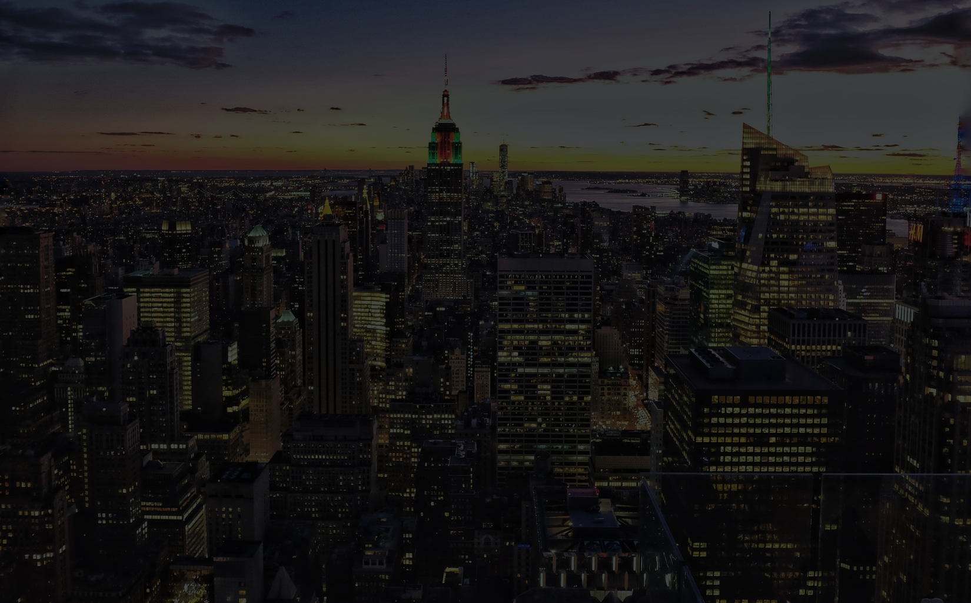
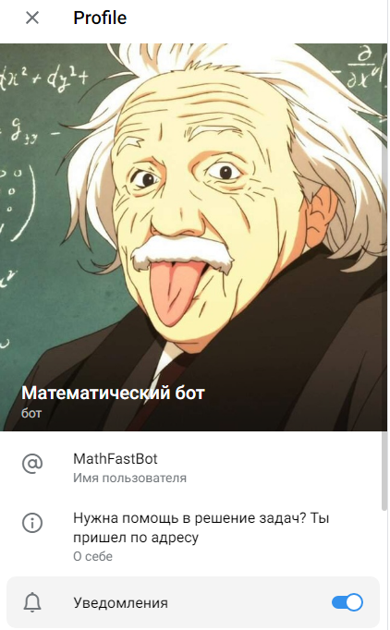
@MathFastBot

